Slide 1
Vetores
Em computação e comum manipular um conjunto de valores
Exemplos: notas, preços, produtos, nomes.
Para manipular um conjunto de dados de um mesmo tipo (inteiro, real, string) há uma estrutura de dados denominada de vetor.

Slide 2
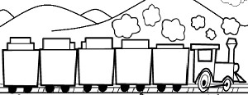
Introdução
❖
Vetores são “agregados homogêneos unidimensionais” ou “variáveis compostas unidimensionais”
❖
Permitem agrupar um conjunto de valores de mesmo tipo em uma única variável

Slide 3
Introdução
❖
Conjunto de dados homogêneos.
Referenciados por um mesmo nome
Controlados por um único índice.
O índice permite referenciar os elementos. Os elementos estão dispostos linearmente.
❖
❖
❖
❖

Slide 4
Introdução
❖
Exemplo: Um vetor para armazenar 10 valores numéricos inteiros
vetor
0 | 1 | 2 |  | 3 | 4 | 5 | 6 | 7 | 8 | 9
3 | 2 | 5 |  | 1 | 2 | 4 | 1 | 3 | 5 | 2
Índice →
Conteúdo→

Slide 5
Vetores em Python
Portanto, Vetores são estruturas e facilitam a armazenagem e manipulação de um conjunto de dados.
No exemplo abaixo criamos um vetor de tamanho 7 chamado dias, do tipo string e atribuímos os dias da semana como o conteúdo do vetor.
dias = ["domingo", "segunda", "terça", "quarta", "quinta", "sexta", "sabado"]

Slide 6
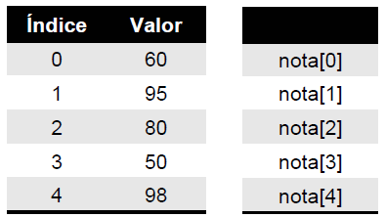

Vetores em Python
Outro exemplo:
Definir um vetor “nota” de tamanho 5 de tipo inteiro.
nota = [60, 95, 80, 50, 98]
Os valores 60, 95, 80, 50, 98 correspondem as notas
Os valores 0, 1, 2, 3, 4 correspondem aos índices.

Slide 7

Manipulando elementos e índices
❖
A manipulação do vetor depende da manipulação dos índices.
Por exemplo, imprimir a quarta nota do vet
Print (nota [3])
❖
nota é a variável.
3 é o índice.
[ ] é o operador de elemento.
Lê-se: Acessando a variável nota na posição de índice 3.
O resultado: 50

Slide 8
Erros Comuns
❖
Acessar um índice invalido.
Print (nota[5]) # Não existe o índice 5
❖
Não colocar o índice.
print (nota) #posição não definida
Em Python, neste caso, ele imprime a lista inteira.

Slide 9
Criação de LISTAS
❖
Lista vazia, ou seja, sem elementos:
Lista_vazia = [ ]
Lista com elementos inteiros:
Lista_inteiros = [2, 4, 6, 8, 10]
Lista com elementos reais (float):
Lista_reais = [9.0, 10.0, 8.5, 7.8]
Lista com elementos string:
Lista_frutas = ["abacaxi", "pera", "uva", "banana"]
❖
❖
❖
❖
❖

Slide 10
Criação de LISTAS
Lista de inteiros com tamanho 5 preenchida por zeros:
Lista_zerada = [0]*5
Lista de strings com tamanho 4 preenchida com strings vazias:
Lista_strings = [""]*4

Slide 11
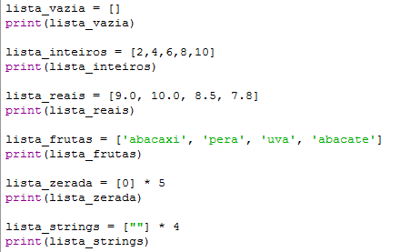
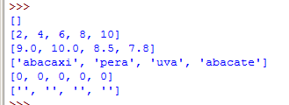
Compilando….

Slide 12

Tamanho da Lista
❖
O acesso aos elementos de uma lista ocorre por meio
do indice.
❖
O tamanho de uma lista é devolvido pela função len()
Lenght = Comprimento

Slide 13
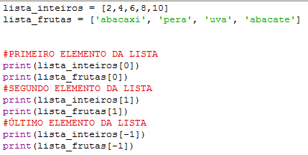
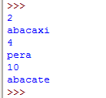
Acessando os Elementos da Lista

Slide 14
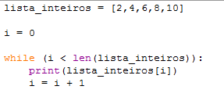
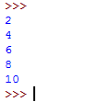

Acesso aos elementos

Slide 15



Acesso aos elementos

Slide 16
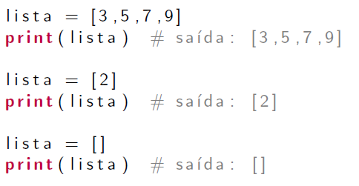
Atribuição em listas em Python
❖
A atribuição permite criar uma nova lista ou modificar um elemento existente de uma lista.

Slide 17
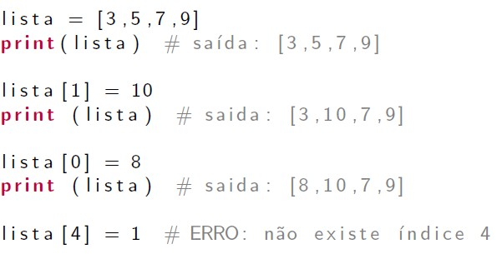
Atribuição em listas em Python
❖
Sintaxe:
variável lista[ índice ] = elemento.

Slide 18
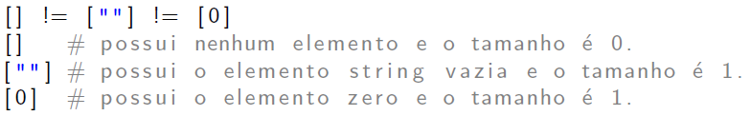
Listas - Observação
❖
Uma lista vazia é diferente de uma lista com
elementos vazios.

Slide 19
Acrescentando elementos
Em Python, a estrutura de lista é dinâmica, ou seja podemos adicionar e remover elementos em uma lista existente.
Ao adicionar ou remover um elemento, o tamanho da lista também é modificado, podemos adicionar um elemento ou vários elementos
a = "Bom Dia"
b = "Boa tarde"
mensagens = [a, b]
mensagens = ["Bom Dia", "Boa Tarde"]

Slide 20



Concatenação (+)
❖
Usando o operador + (concatenação)

Slide 21
Append
❖
Usando o método append
mensagens = ["Bom Dia", "Boa Tarde"] mensagens.append("Boa Noite")
print(mensagens)
mensagens = ["Bom Dia", "Boa Tarde", "Boa noite“]

Slide 22


Extend
❖
O append adiciona elementos e o extend expande listas
O append permite adicionar listas dentro de listas, enquanto o extend é apenas para concatenar listas
❖

Slide 23
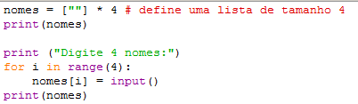
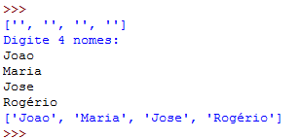
Entrada de dados
❖
Entrada de dados em uma lista de tamanho fixo.

Slide 24
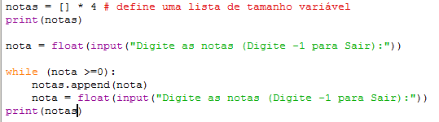
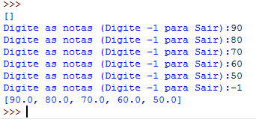
Entrada de dados
❖
Entrada de dados em uma lista de tamanho variável.

Slide 25
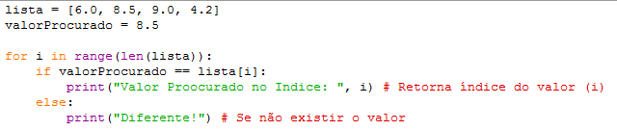

Percorrendo a Lista
Em Python, o operador in verifica se um elemento esta contido na lista e o operador not in verifica se um elemento não esta contido na lista.

Slide 26
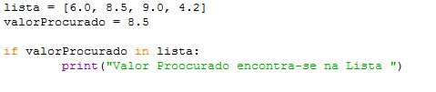

Percorrendo a Lista
Em Python, o operador in verifica se um elemento esta contido na lista e o operador not in verifica se um elemento não esta contido na lista.

Slide 27
Removendo elementos
❖
Em uma lista podemos remover elementos.
O Python possui o operador del e pop para remover um elemento em uma posição específica da lista.
O índice da posição deve existir, senão o operador devolve erro ao remover o elemento.
Após a remoção de um elemento da lista, o tamanho da lista é diminuído e o índice dos elementos subsequentes são diminuídos em uma unidade.
❖
❖
❖

Slide 28


Removendo elementos da Lista

Slide 29
Removendo elementos da Lista
Para remover um elemento do vetor usamos o
método pop, passando o índice como parâmetro:
mensagens = ["Bom Dia", "Boa Tarde", "Boa noite”]
mensagens.pop(3)
print(mensagens)
mensagens = ["Bom Dia", "Boa Tarde“]

Slide 30
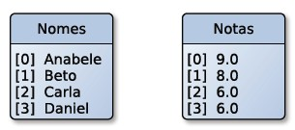
Manipulando vários vetores
Problema: Seja nomes uma lista de alunos e notas uma lista de notas, faça uma função para retornar o nome dos alunos com a nota acima da média da turma.
nomes = ["Anabele", "Beto", "Carla", "Daniel"]
notas = [9.0, 8.0, 6.0, 6.0]

Slide 31
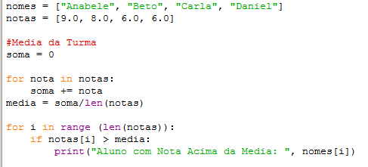

Manipulando vários vetores

Slide 32
Exercícios
Construir um programa que leia um vetor que armazene e mostre os dias da semana (Domingo, Segunda,Terça, etc.)
2) Construir um programa que leia um vetor que armazene e mostre os meses do ano (Janeiro, Fevereiro, etc.)
3) Construir um programa que leia um vetor que armazene e mostre 10 numeros inteiros;

Slide 33
Exercícios
4. Crie um programa que leia um vetor com 6 valores inteiros e, em seguida, mostre na tela os valores lidos.
5. Crie um programa que leia um vetor de 10 posicoes. Contar e escrever quantos valores pares ele possui.
6. Faca um programa que receba do usuario um vetor com 10 posicoes. Em seguida deve ser impresso o maior e o menor elemento do vetor.
7. Escreva um programa que leia 10 numeros inteiros e os armazene em um vetor. Imprima o vetor, o maior elemento e a posicao que ele se encontra.

Slide 34
Exercícios
8. Crie um programa que leia um vetor com 6 valores inteiros e, em seguida, mostre na tela os valores lidos.
9. Crie um programa que le 6 valores inteiros pares e, em seguida, mostre na tela os valores lidos na ordem inversa.
10. Faca um programa para ler a nota da prova de 15 alunos e armazene num vetor, calcule e imprima a média geral.
11. Faca um programa que preencha um vetor com 10 numeros reais, calcule e mostre a quantidade de numeros negativos e a soma dos numeros positivos desse vetor.
12. Fazer um programa para ler 5 valores e, em seguida, mostrar todos os valores lidos juntamente com o maior, o menor e a média dos valores.

Slide 35
Exercícios
13. Faca um programa que leia um vetor de 10 posicoes e verifique se existem valores iguais e os escreva na tela.
14. Leia um vetor com 20 numeros inteiros. Escreva os elementos do vetor eliminando elementos repetidos.
15. Faca um programa que receba do usuario dois vetores, A e B, com 10 numeros inteiros cada. Crie um novo vetor denominado C calculando C = A - B. Mostre na tela os dados do vetor C.
16. Faca um programa que leia dois vetores de 10 elementos. Crie um vetor que seja a intersecçao entre os 2 vetores anteriores, ou seja, que contém apenas os numeros que estao em ambos os vetores. Nao deve conter numeros repetidos.
17.Faca um programa que leia dois vetores de 10 elementos. Crie um vetor que seja a uniao˜ entre os 2 vetores anteriores, ou seja, que contém os numeros dos dois vetores. Nao deve conter numeros repetidos.

